Slide 1

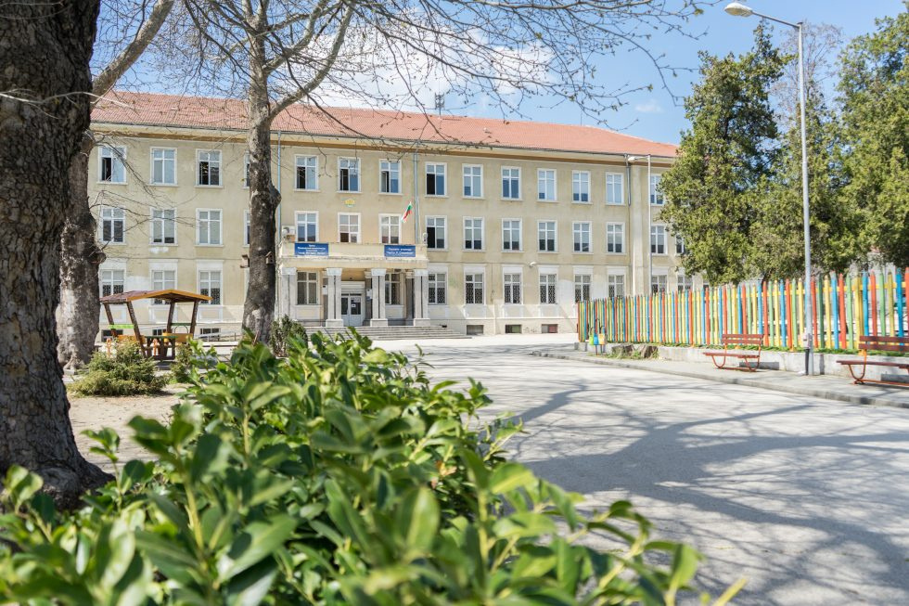
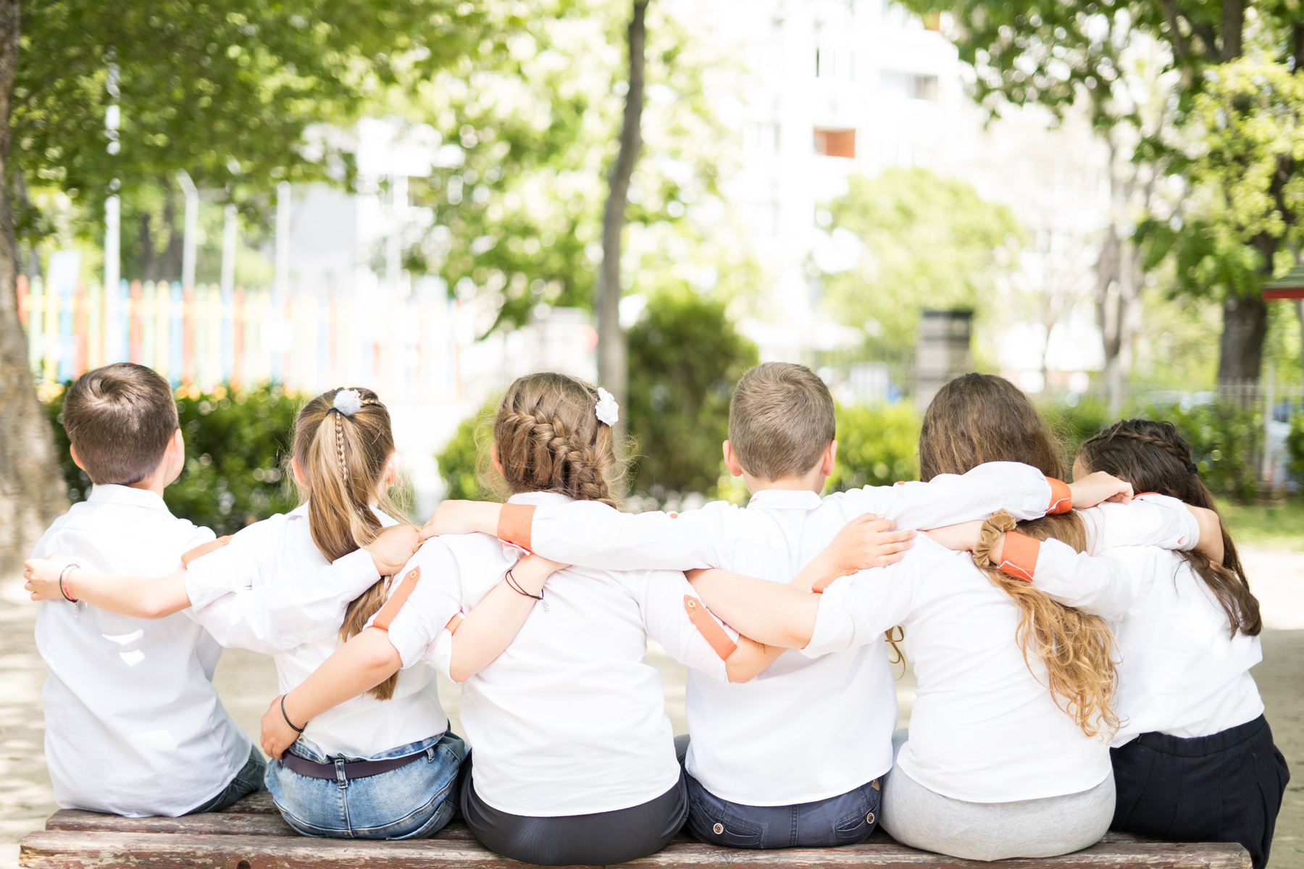

Международен образователен форум
„Образование на бъдещето”
STEM проект
„Петият елемент”
Бистра Данчева Йорданова
ОУ „Петко Р. Славейков”, гр. Варна
България

Slide 2

Цел на проекта
  Да формира у учениците знания, умения и ценности чрез интегрирано STEM обучение, основано на изследване на четирите природни стихии – Въздух, Вода, Земя и Огън.
  Чрез активно учене, изследователски подход и междупредметни връзки учениците усвояват знания за природните явления, развиват ключовите компетентности на XXI век и осъзнават ролята на човека като отговорен участник във взаимодействието между природата, науката и обществото.

Slide 3
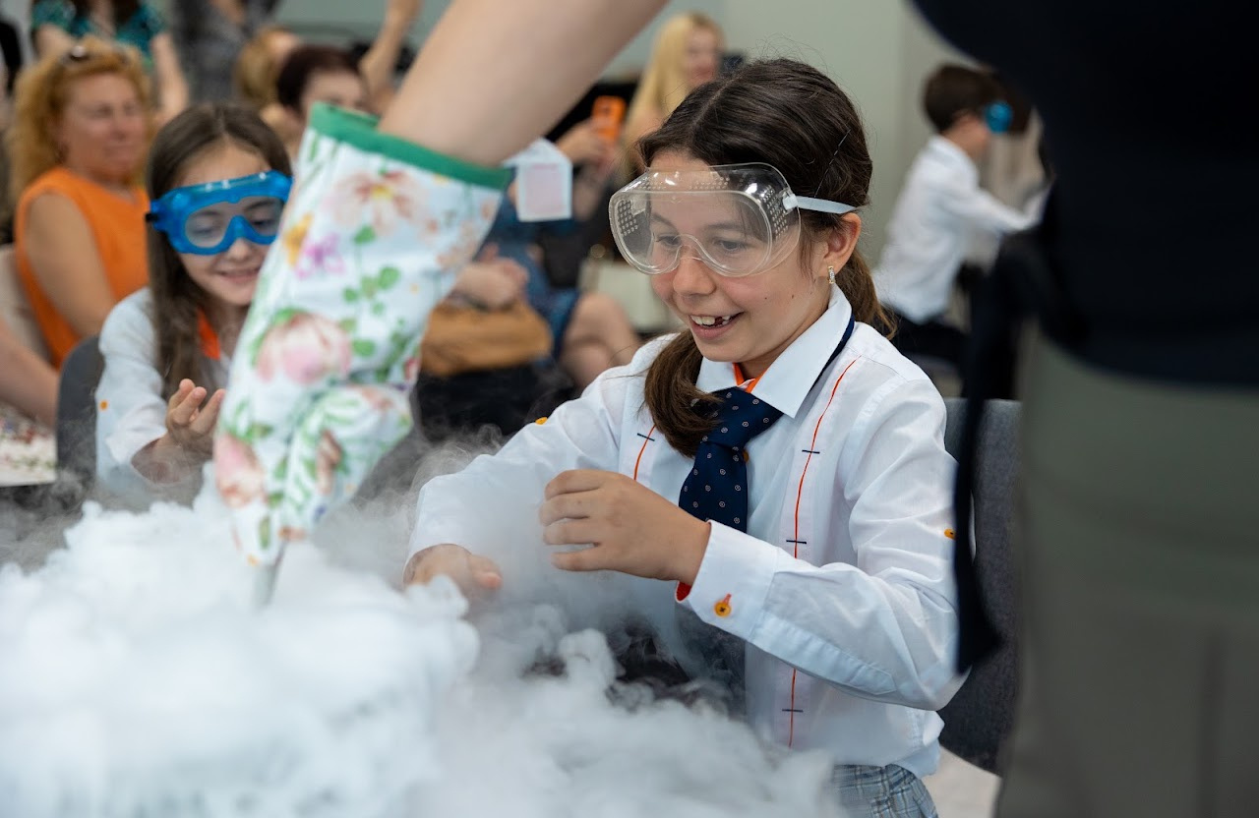
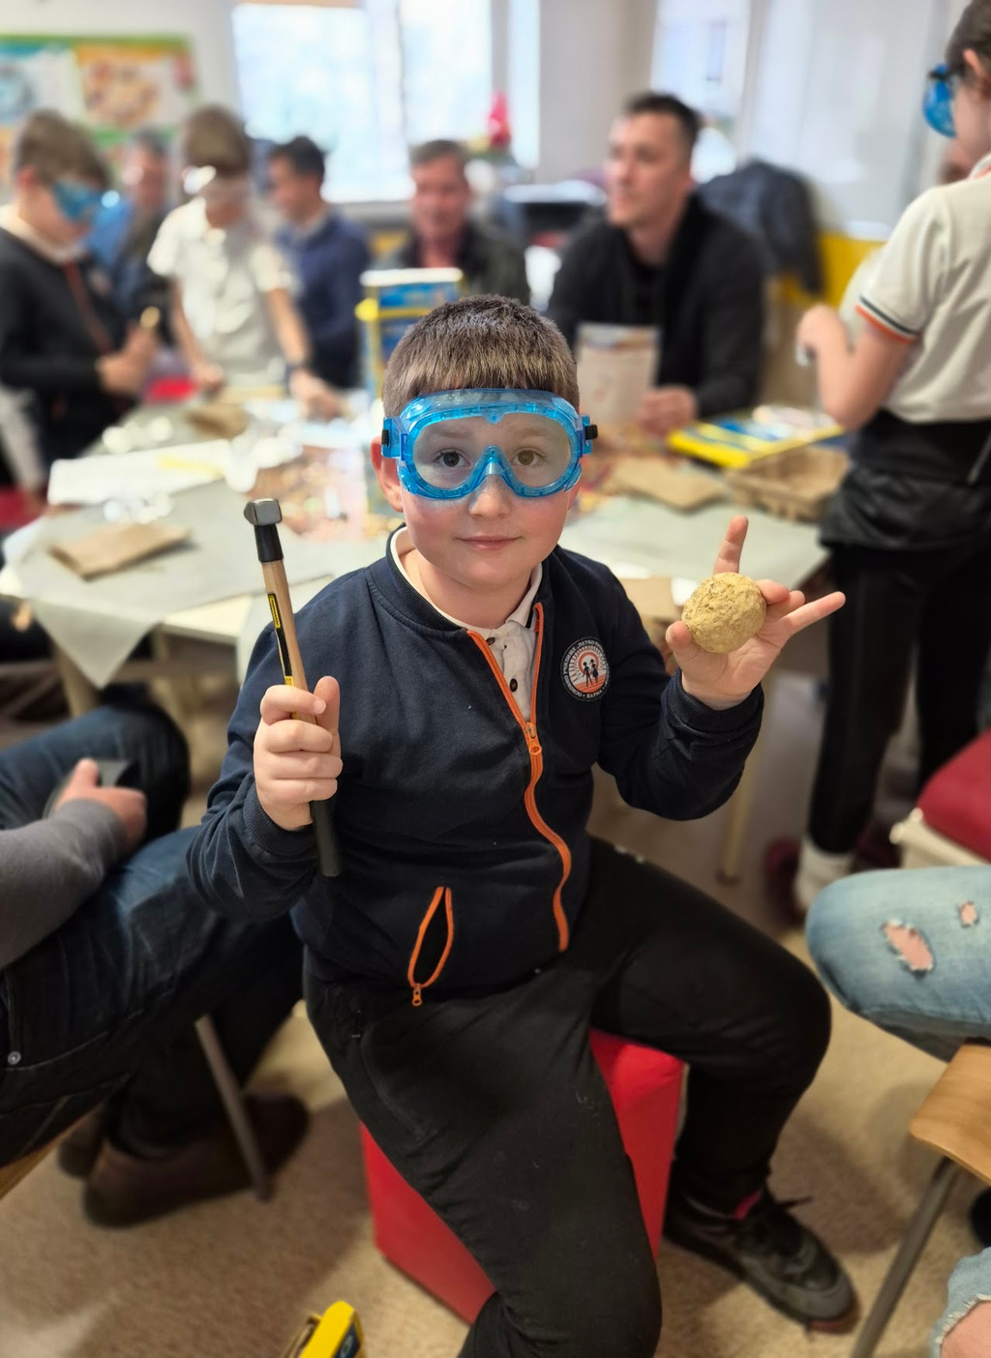
Дейности
  Интердисциплинарни STEM уроци;
  Практически експерименти;
  Обучение в STEM центъра;
  Творчески работилници;
  Образователни посещения;
  Извънкласни инициативи;
  Партньорство с родители;
  Създаване на STEM игра
„Петият елемент“.

Slide 4




Учебно съдържание
Въздух
Земя
Вода
Огън

Slide 5
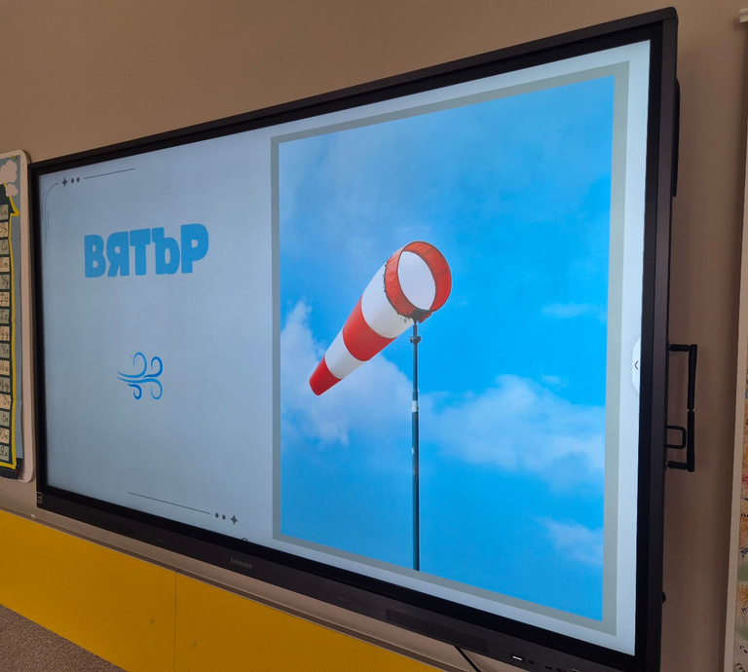
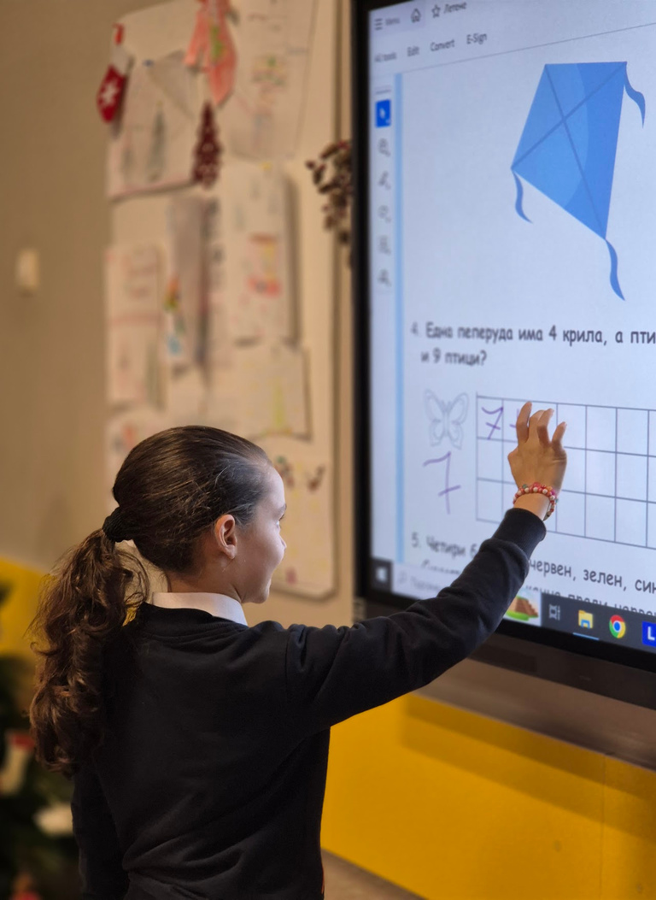
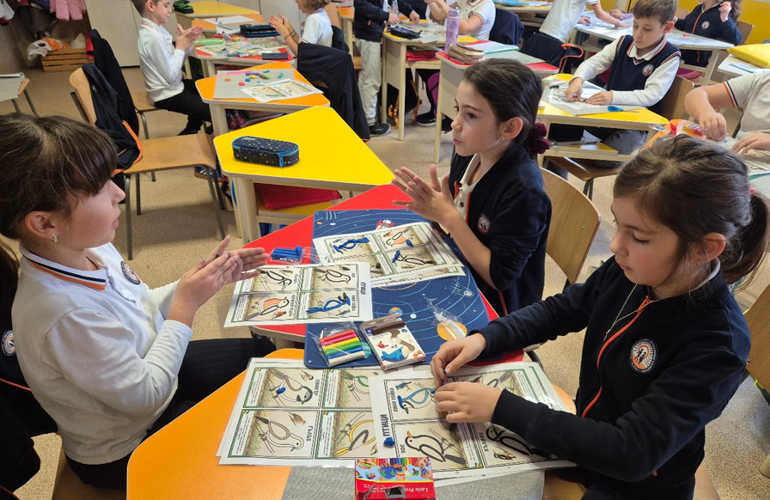
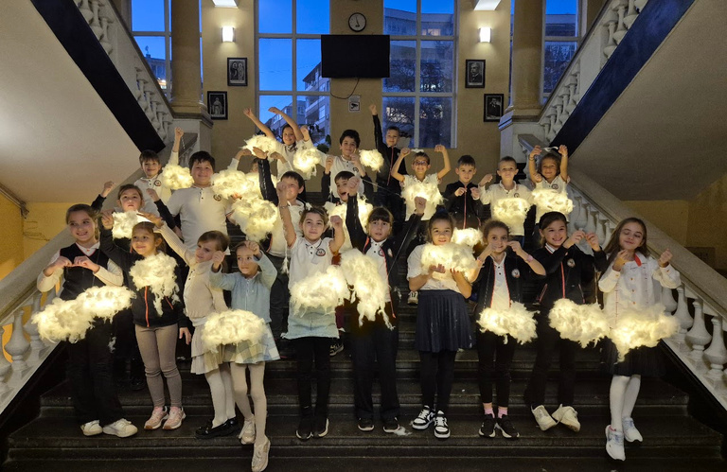
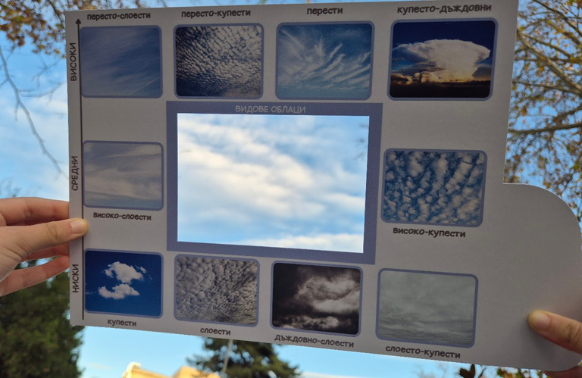
Въздух

Slide 6
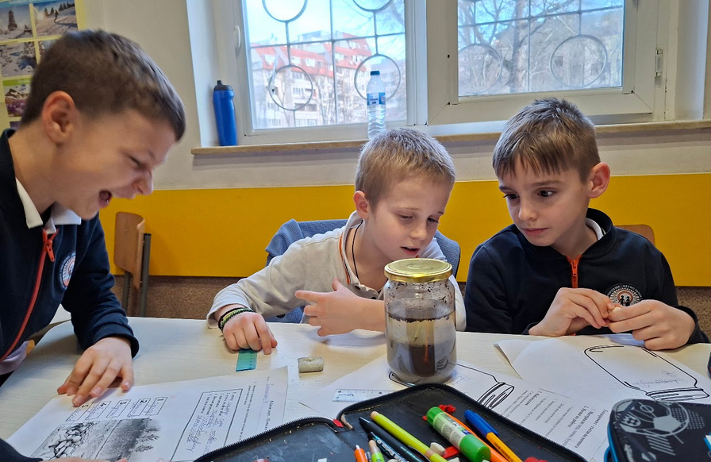
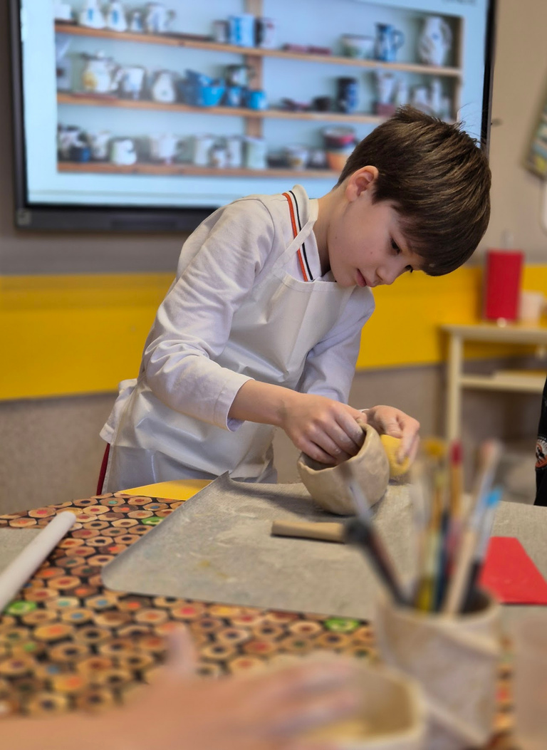
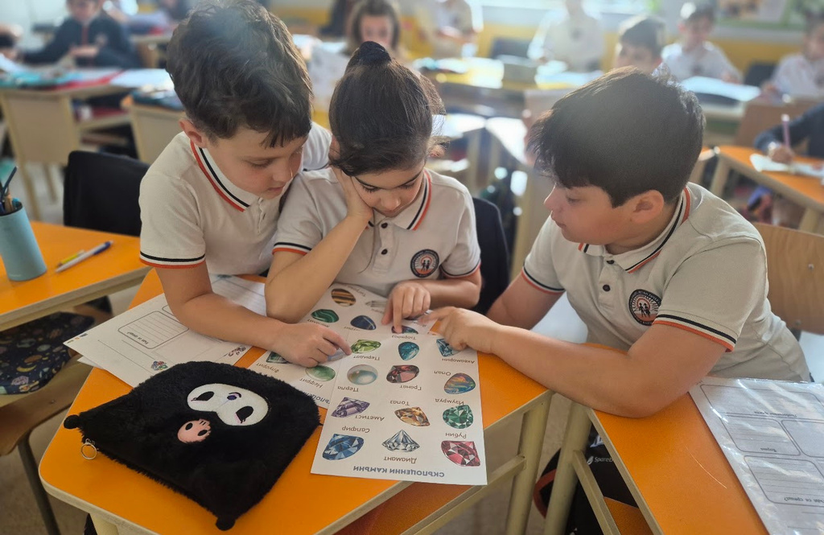
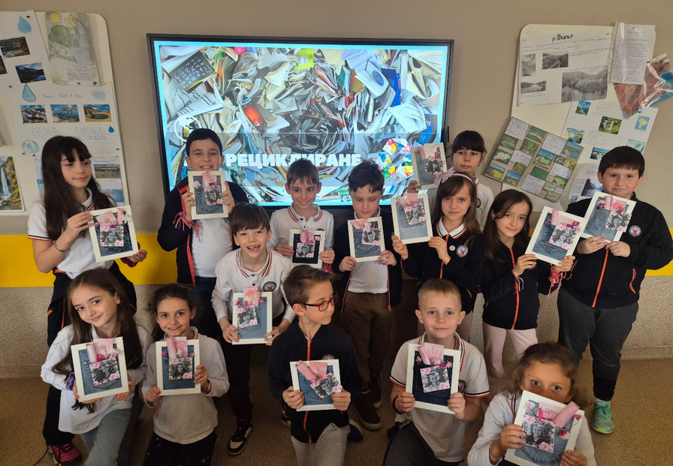
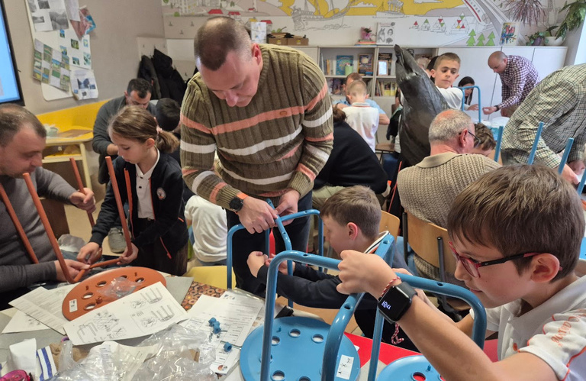
Земя

Slide 7

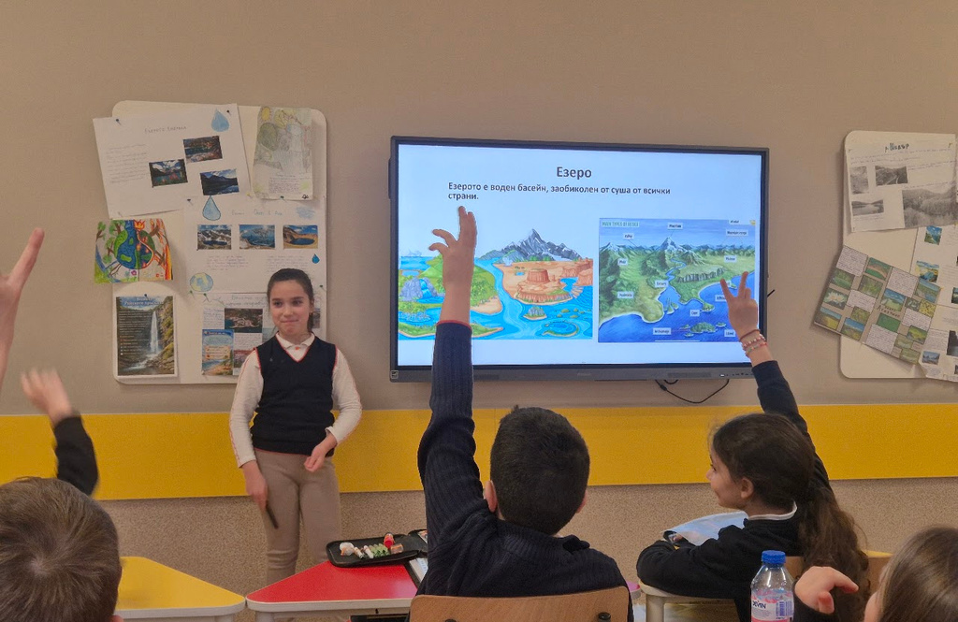
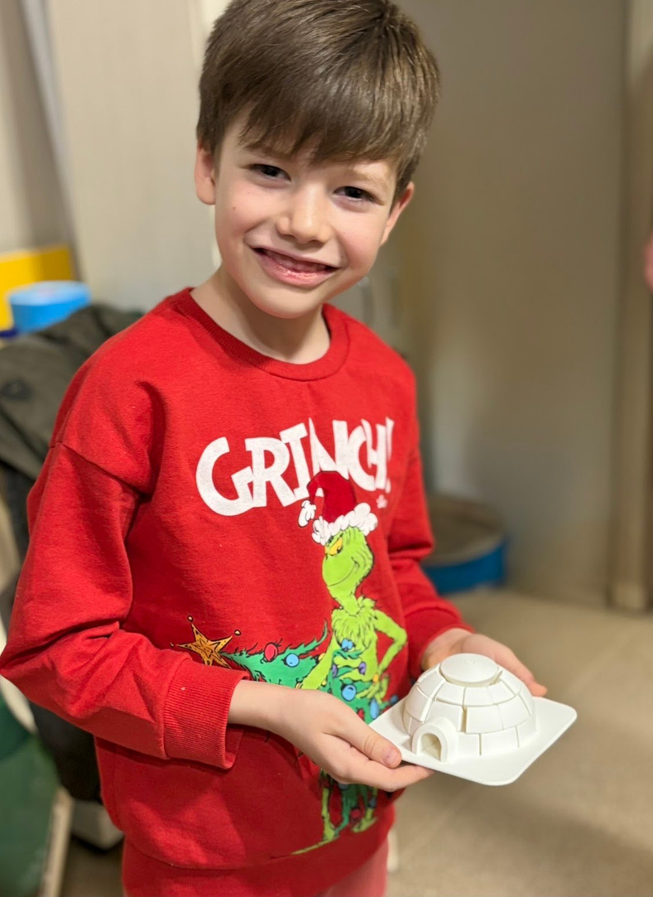
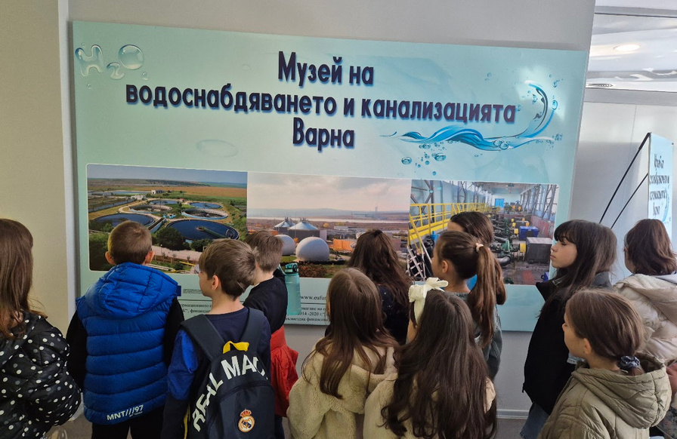
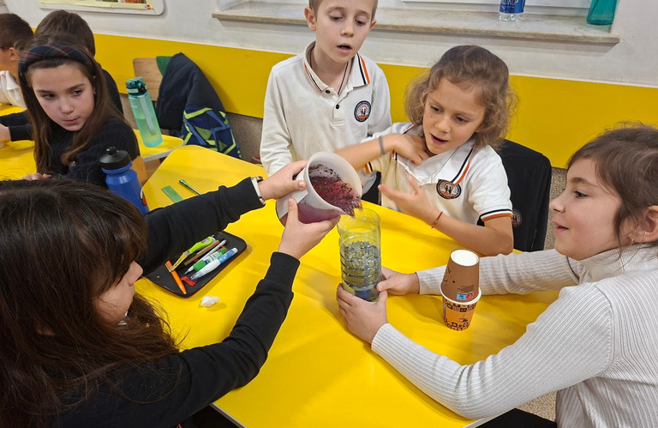
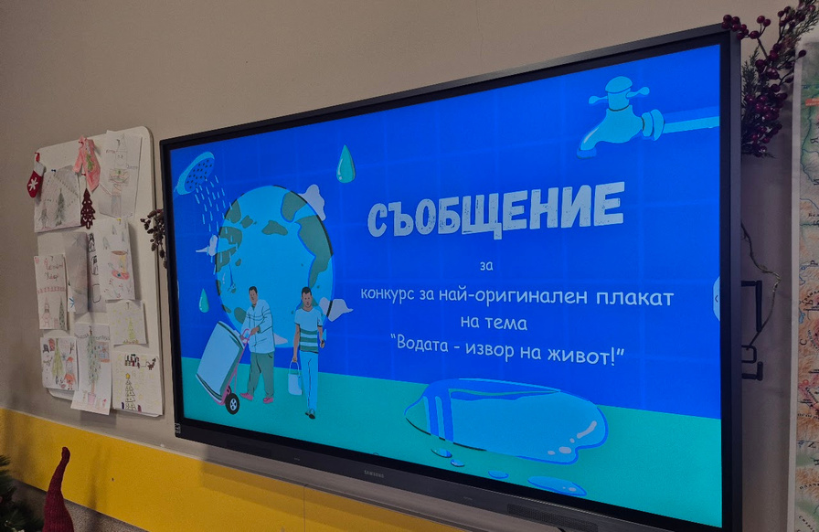
Вода

Slide 8

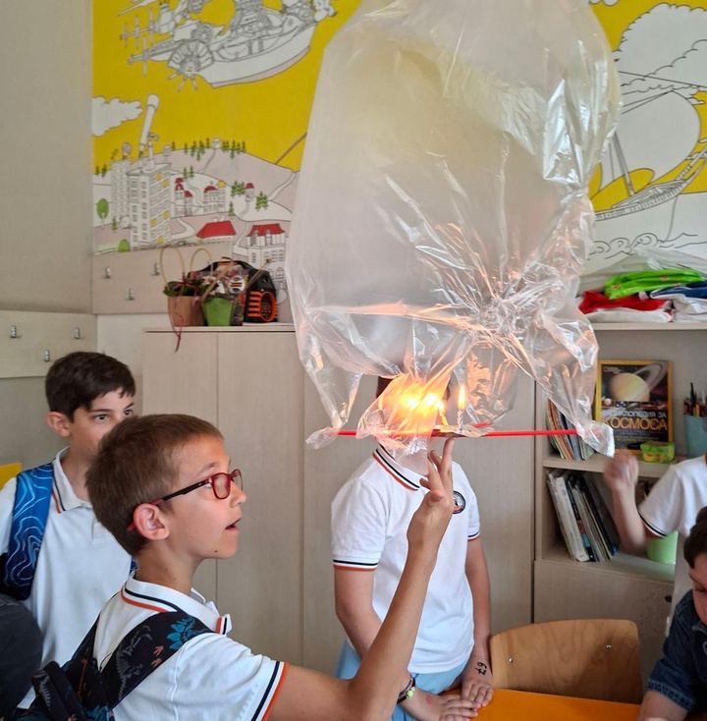
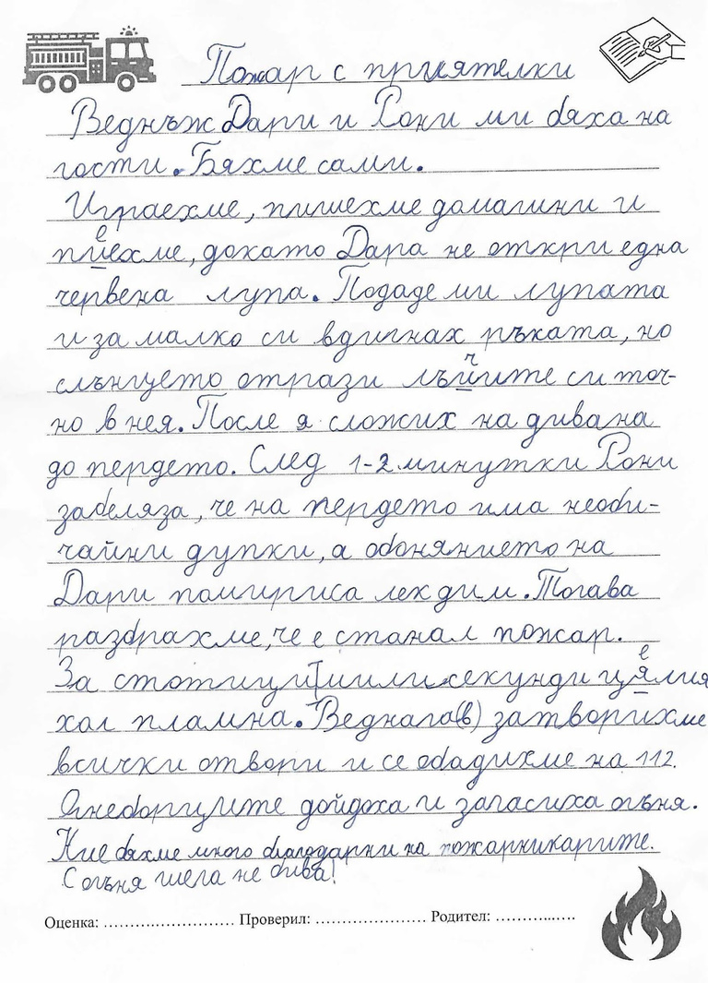
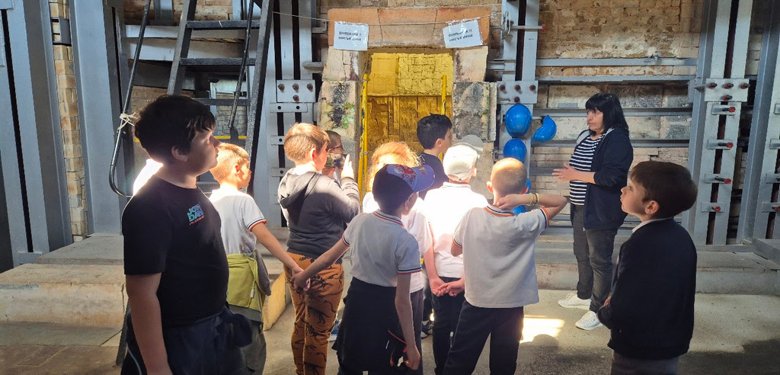
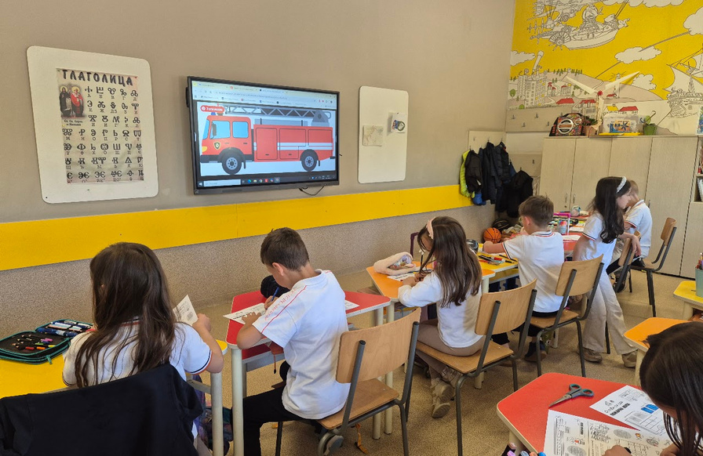
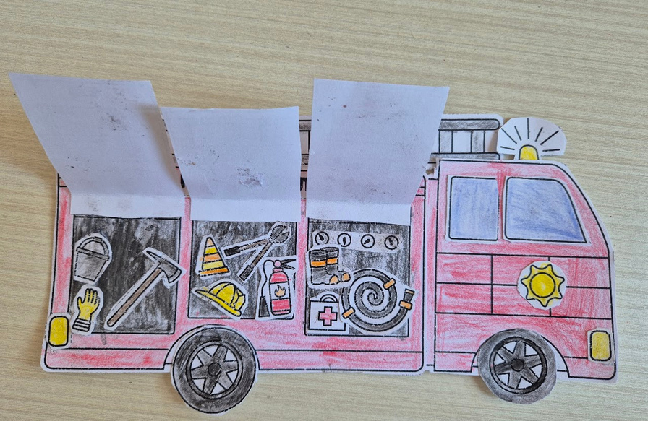
Огън

Slide 9
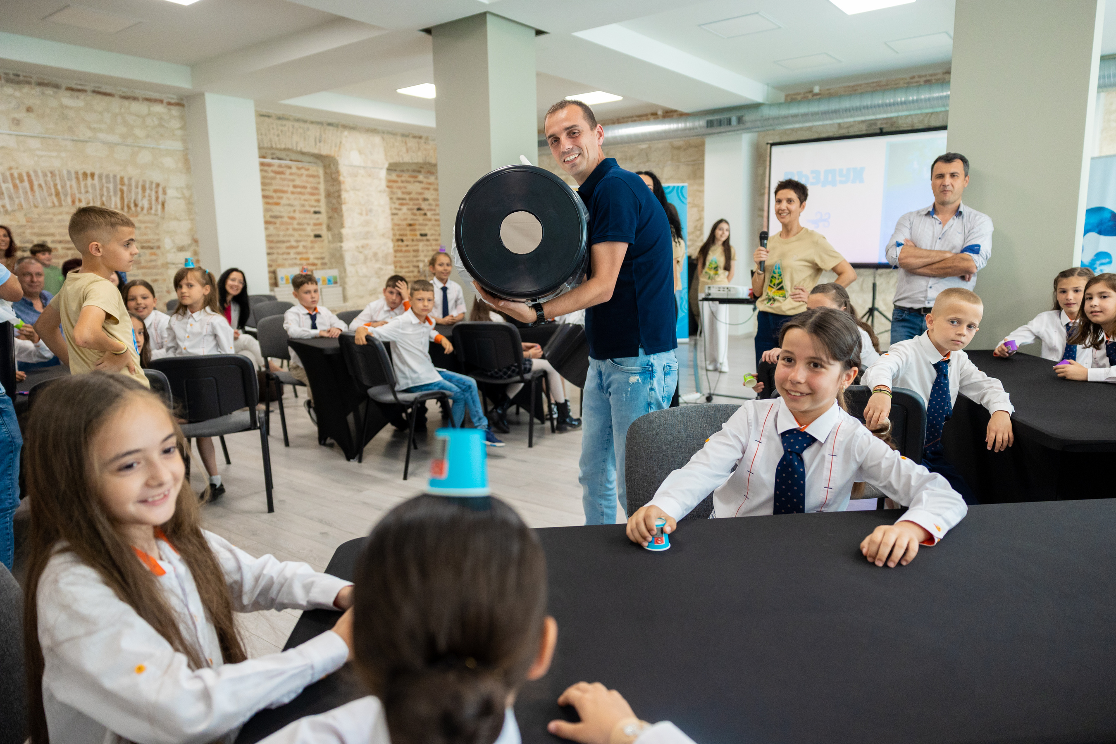
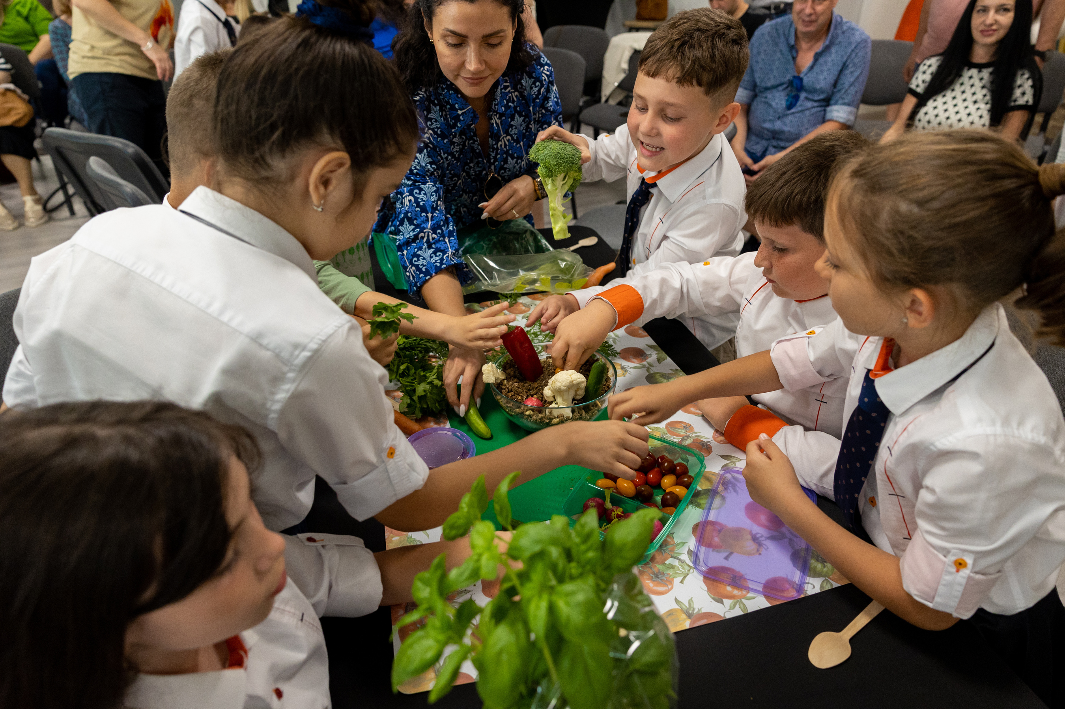
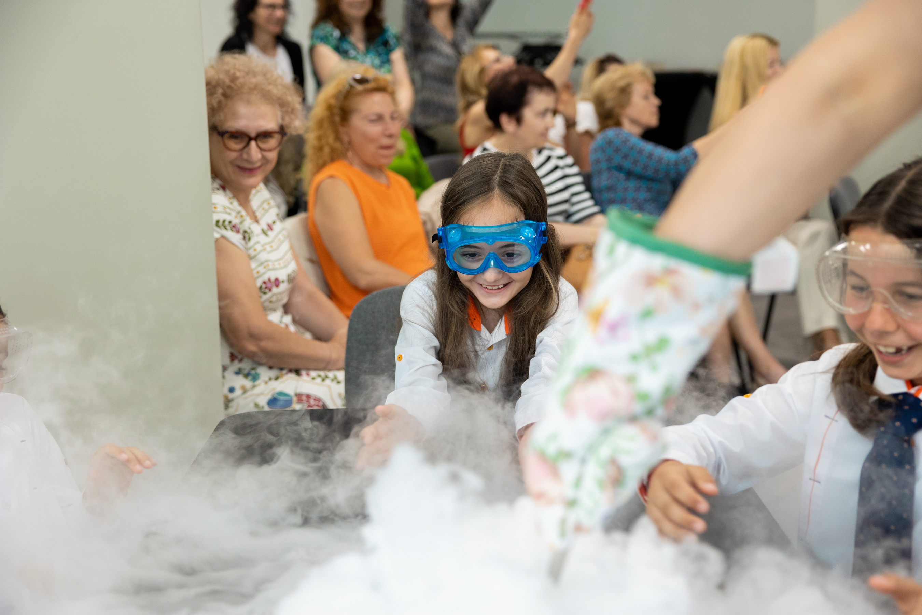
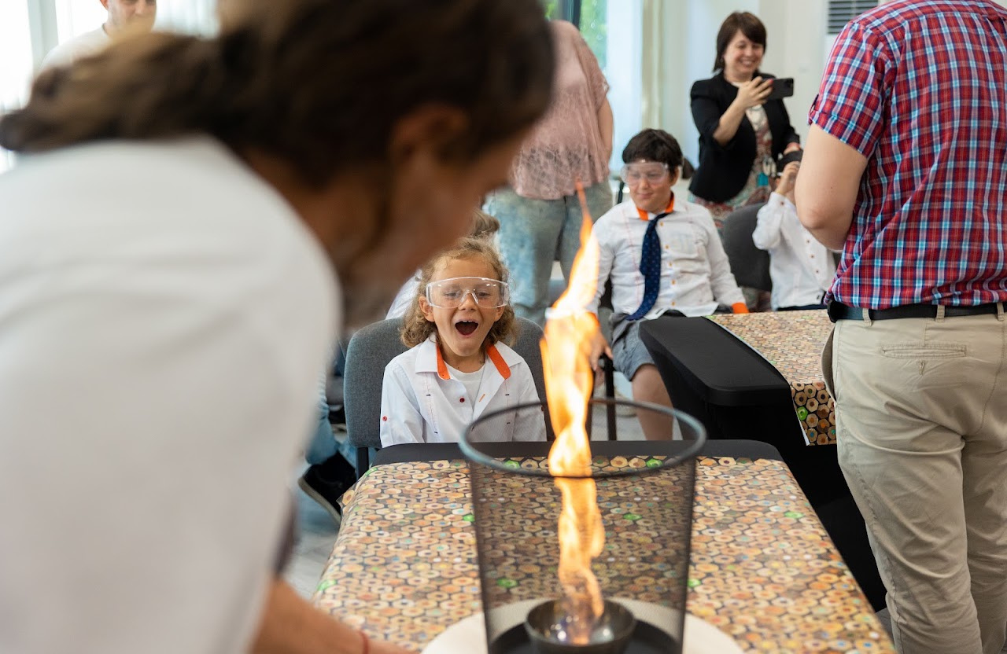
Заключителен урок
Въздух
Земя
Вода
Огън

Slide 10
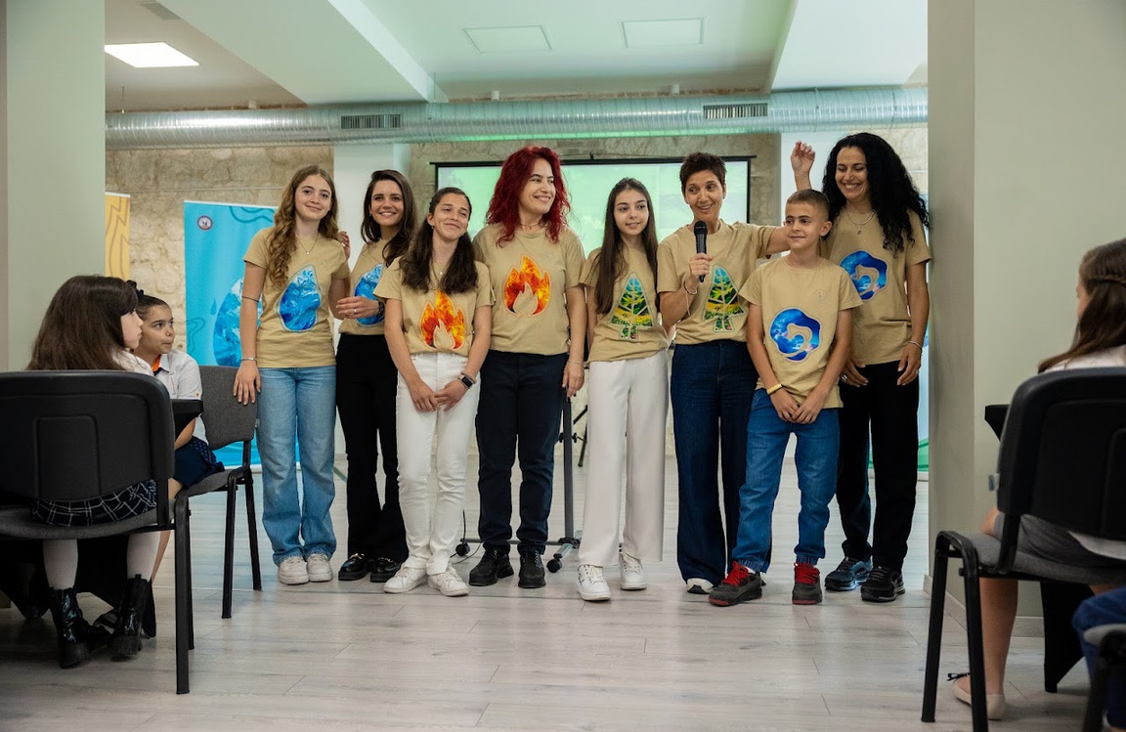
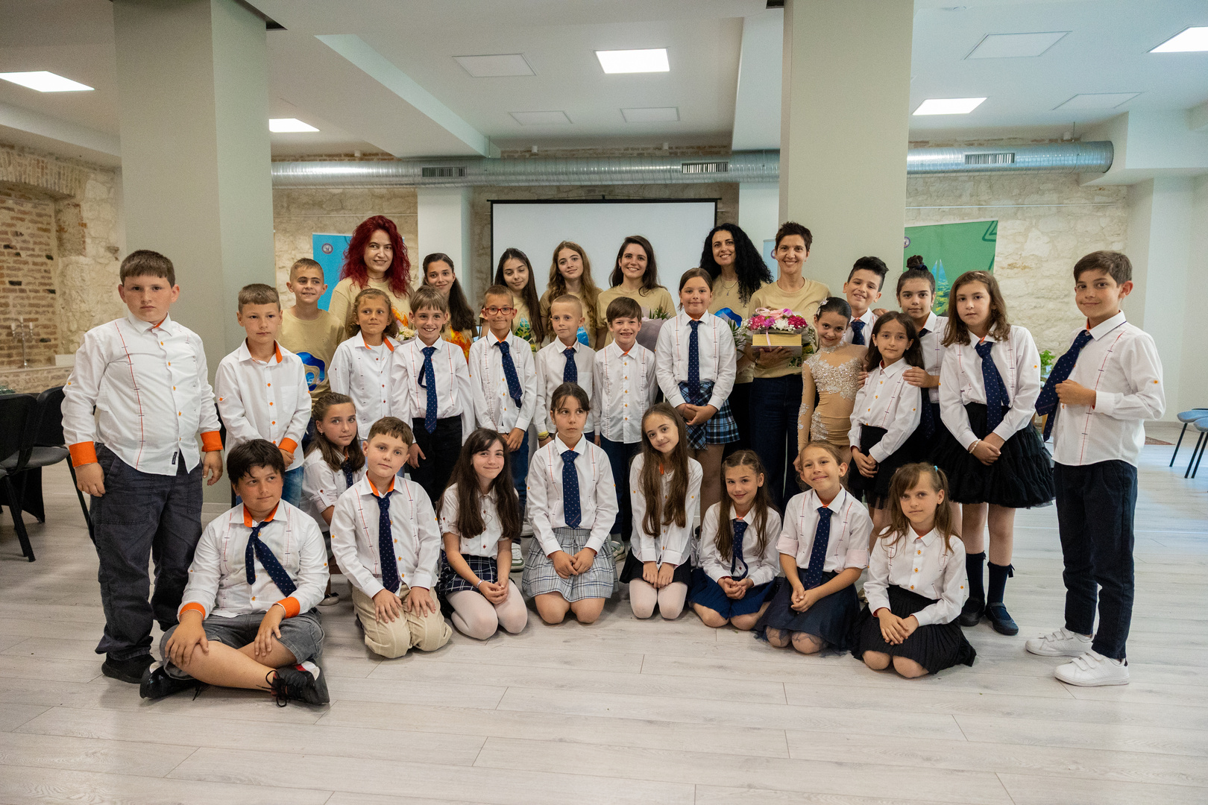
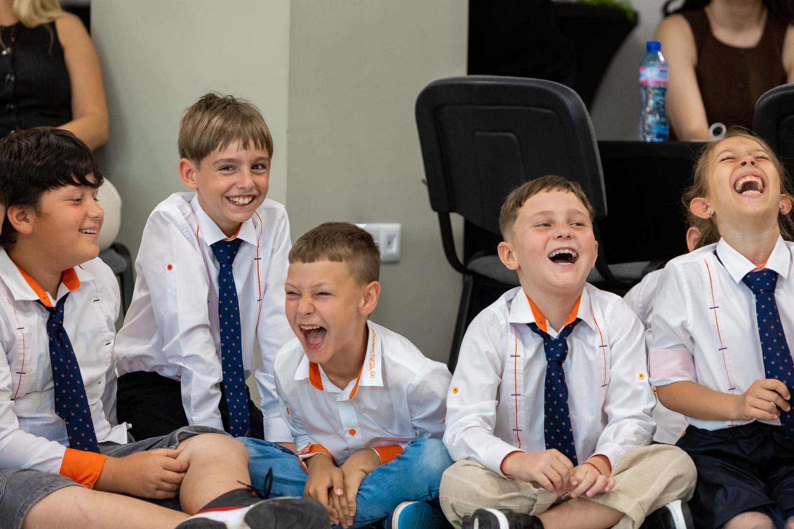
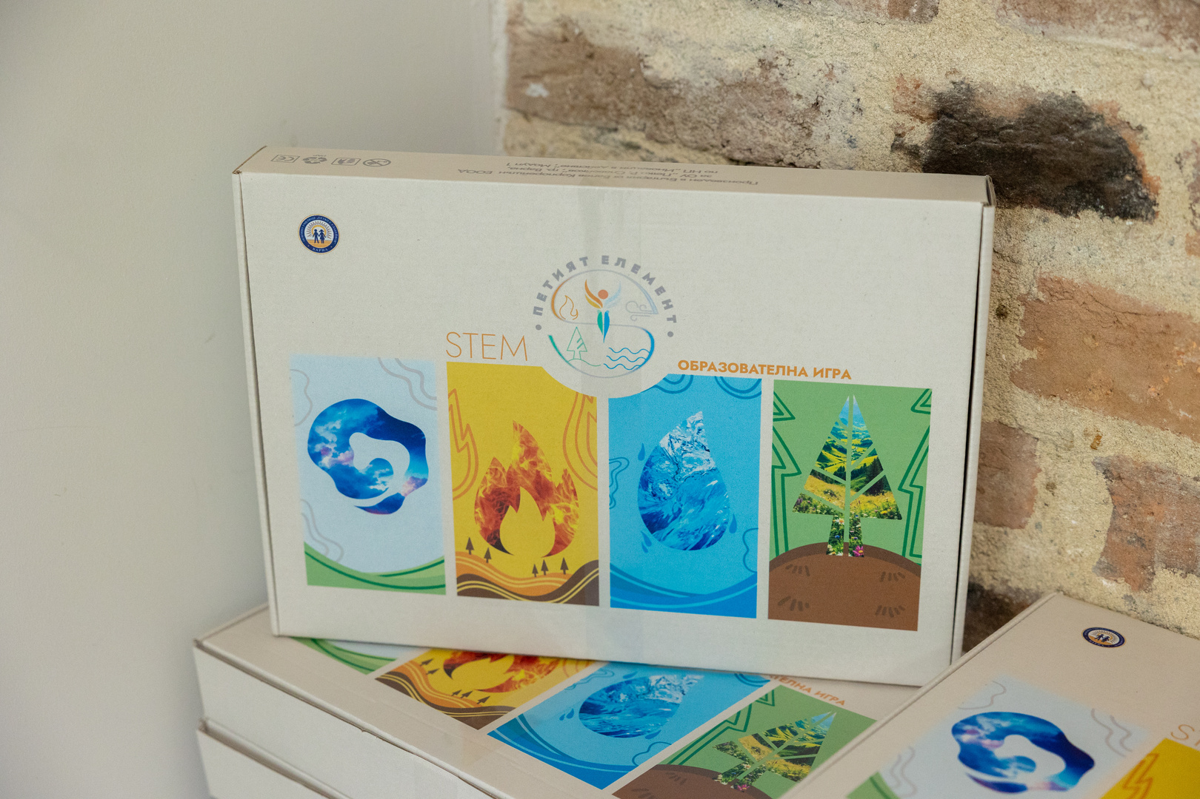
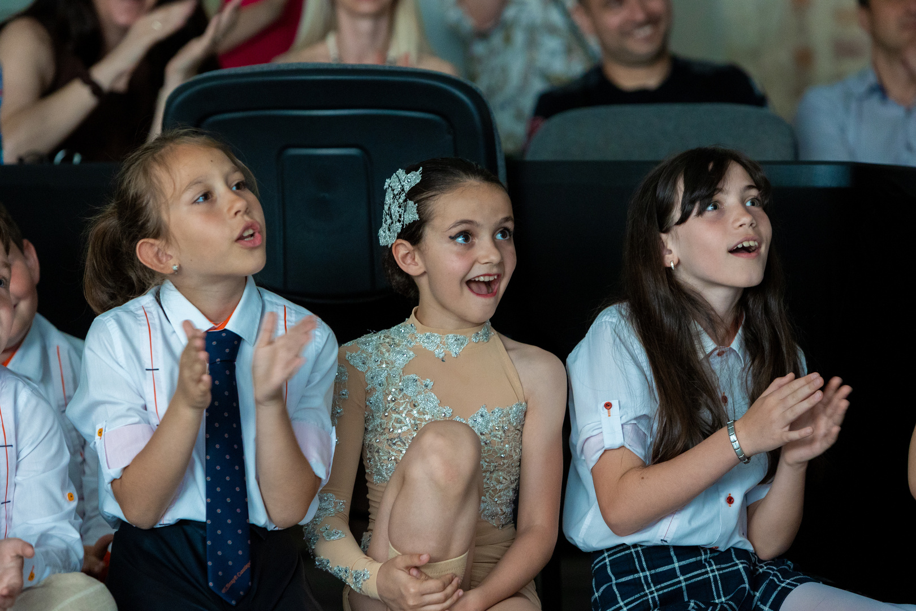
Заключителен урок:

Slide 11
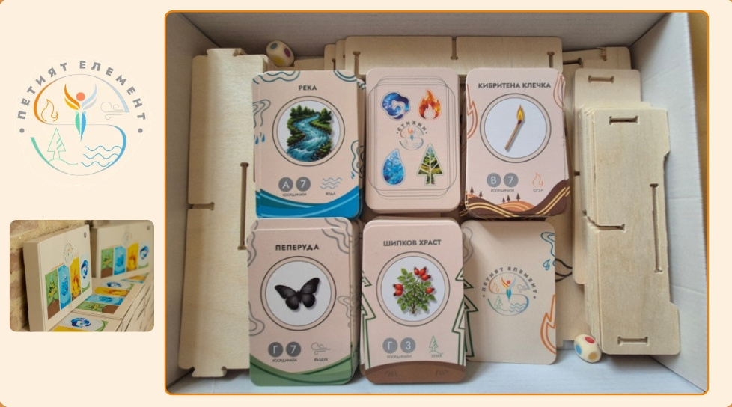
STEM образователна игра

Slide 12


